Slide 1
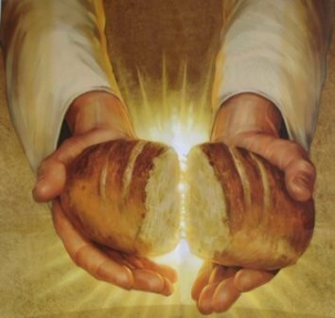
KRUH
Notes:
Kruh je proizvod koji se dobiva mješanjem brašna s vodom, mlijekom, sirutkom, ili nekom drugom tekućinom uz dodatak kuhinjske soli ili šećera, masnoća, jaja i sredstva za dizanje tijesta.
Izrađuje se od različitih tipova brašna. Pšenično brašno tip 500 koristi se za bijeli kruh, tip 850 za polubijeli i tip 1100 za crni kruh, a koristi se još i pšenična prekrupa za graham kruh i raženo brašno tip 750, tip 950 i tip 1250 za svijetli i tamni raženi kruh.
Kruh može biti i kukuruzni, heljdin, i specijalni.
U Hrvatskoj se do sveopćeg porasta standarda u drugoj polovici 20. stoljeća, u krajevima koji nisu imali velikih žitorodnih površina, u krušne smjese dodavalo i brašno od drugih biljaka, primjerice rogača, a dodavao se i hrastov žir. Kruh od žirova česmine pripremali su stanovnici Šolte, Molata, Velog Iža. U Norveškoj i Švedskoj pripremao se kruh od žirovog brašna, u Makedoniji su siromašni sve do Prvog svjetskog rata pripremali kruh od žira ("želadov hleb"), a u Italiji su se za krušno brašno upotrebljavali žirovi česmine, hrasta sladuna i lužnjaka. U Ukrajini se brašno žitarica miješalo brašnom od žira ^{[1]}.

Slide 2
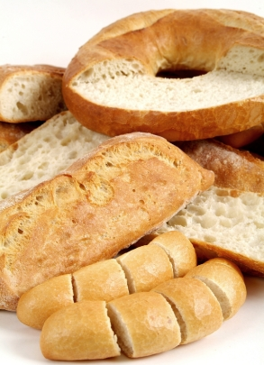
Kruh je proizvod koji se dobiva mješanjem brašna s vodom, mlijekom, sirutkom, ili nekom drugom tekućinom uz dodatak kuhinjske soli ili šećera, masnoća, jaja i sredstva za dizanje tijesta.
Izrađuje se od različitih tipova brašna. Pšenično brašno tip 500 koristi se za bijeli kruh, tip 850 za polubijeli i tip 1100 za crni kruh, a koristi se još i pšenična prekrupa za graham kruh i raženo brašno tip 750, tip 950 i tip 1250 za svijetli i tamni raženi kruh.
Kruh može biti i kukuruzni, heljdin, i specijalni.
U Hrvatskoj se do sveopćeg porasta standarda u drugoj polovici 20. stoljeća, u krajevima koji nisu imali velikih žitorodnih površina, u krušne smjese dodavalo i brašno od drugih biljaka, primjerice rogača, a dodavao se i hrastov žir. Kruh od žirova česmine pripremali su stanovnici Šolte, Molata, Velog Iža. U Norveškoj i Švedskoj pripremao se kruh od žirovog brašna, u Makedoniji su siromašni sve do Prvog svjetskog rata pripremali kruh od žira ("želadov hleb"), a u Italiji su se za krušno brašno upotrebljavali žirovi česmine, hrasta sladuna i lužnjaka. U Ukrajini se brašno žitarica miješalo brašnom od žira ^{[1]}.

Slide 3
KRAJ

